Slide 1

Docker Feedback
Mathilde Boissel

Slide 2
Formation
La formation Docker (Mai 2023) réalisé via le Réseau Min2Rien (CNRS), animé par Benjamin LECHA & Mickaël MASQUELIN.
Le materiel (slides) sont disponible ici \\egid-partage2\BIBS\Biostatistics\Docker_2023 Testé sous Docker version 20.10.12.
Dans ce feedback, nous allons voir
Motivations & introduction / Vocabulaire & Commandes
DockerHub / Persistance / Réseaux / Dockerfile & Mots clés / Build
Biostat’s infra avec Docker
Bonnes pratiques

Slide 3
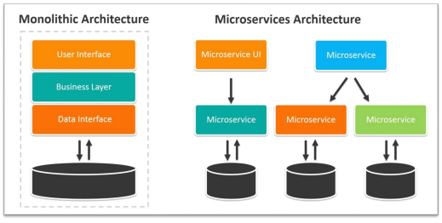
Motivations
Architecture monolithique vs microservices necessitant
Agilité
Flexibilité
Résilience
Scalabilité
Notes:
Reponse d’agilité (+ de productivité avec reproductibilité (dépedances, bilbiotheque, doc absente, …)) flexibilité (entre les services, Environement dev et stable dans les mêmes conditions) résilience (résistance au choc/bug/fail, Isoler les appli et maj ciblé pour chaque micro service) et scalabilité (gestion de la taille de l’infra).

Slide 4
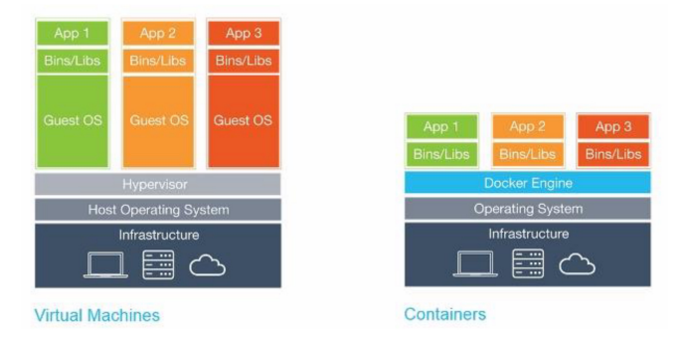
Introduction
hyperviseurs vs. emumateurs (container)

Slide 5
Introduction
Ingrédient pour arriver à Docker
chroot Modifier le répertoire racine pour le processus en cours d’exécution et ses enfants
namespaces linux : Ce que l’on peut voir Permet de segmenter les processus user namespaces : UID différent de root
cgroups (control groups) : Combien on peut utiliser Definition de frontière, intégré dans le noyau linux
= A star is born : Docker
Notes:
def containers = processus isolé, leger et portable. def runtime = pile logiciel qui offre un service necessaire à l’exec des applications, independamment du systeme d’exploitation = container runtime

Slide 6

Introduction Docker
=> “separations of concerns”, “shipping software from A to B, reliably and automatically”
=> Personnes responsables du développement $!=$ Personnes responsables de la livraison
=> Docker - CLI = outil en ligne de commande
Pour l’installation de l’outil Docker confer pdf Min2Rien Pour une installation sur nos servers confer gitlab-wiki
Pour tester : docker run hello-world

Slide 7
Vocabulaire
Docker, c’est la technologie de conteneurisation.
Une image, c’est une représentation statique de l’application ou du service, de leur configuration et de leurs dépendances.
Pour exécuter l’application ou le service, l’image de l’application est instanciée (run), créant ainsi un conteneur à exécuter sur l’hôte Docker.
Les développeurs doivent stocker les images dans un registre, comparable à une bibliothèque d’image. Docker gère un registre public via Docker Hub : https://hub.docker.com/

Slide 8
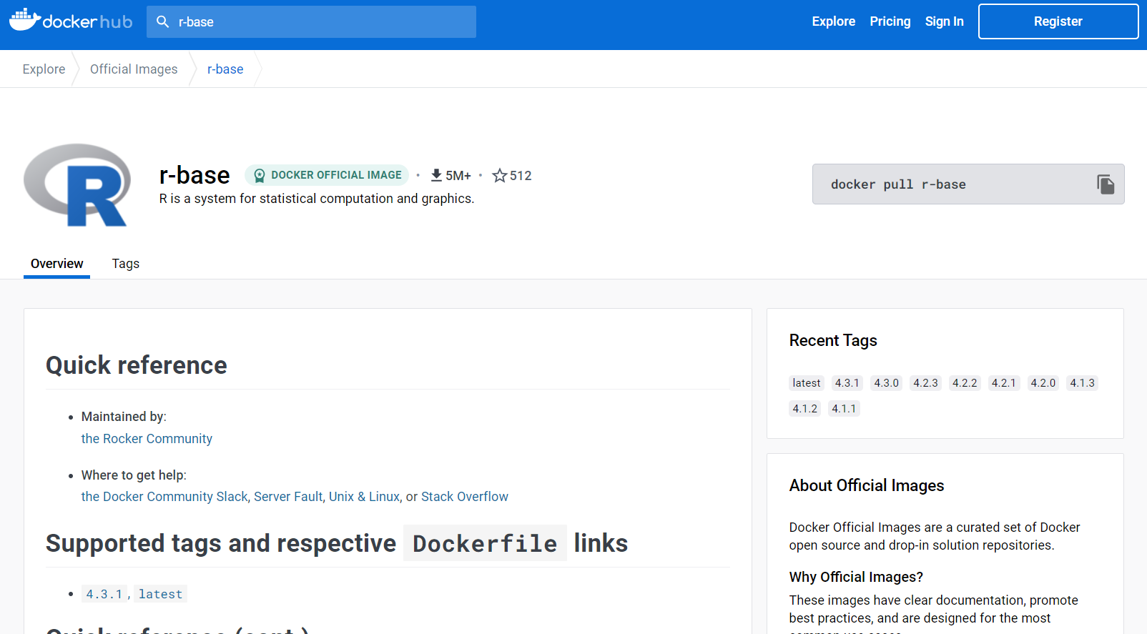
DockerHub
Par defaut quand on contacte le registe, c’est la version latest de l’image qui est ciblée, sinon on peut préciser image:version.
Notes:
https://hub.docker.com/_/r-base On y trouve de la doc, des exemples, …

Slide 9
Commandes
docker run -it r-base docker run -it ubuntu bash
docker : nom du logiciel run : la commande -i : interactif -t : affichage du nom ubuntu : le nom de l’image bash : la commande
docker --help : pour avoir la doc general docker run --help : pour avoir la doc de la commande run docker ps -a : pour voir la liste des containers (-a pour all, qui tournent ou exited)
Notes:
Les développeurs doivent stocker les images dans un registre, comparable à une bibliothèque d’image : le “magasin” d’image par défaut est https://hub.docker.com/ Mais on peut le changer au besoin.

Slide 10
Persistance Volumes et Detach
docker run -it ubuntu bash
touch bonjour.txt command pour création d’un fichier
apt update et apt install curl pour installation d’une library linux
exit pour quitter le terminal (et donc le container) une fois quitté : tout l’environement a disparu le fichier bonjour et l’installation de curl est à refaire!
Raison : pas de montage de volume (stockage persistant) et une fois quitté il y a un destroy du container.
Pour éviter le destroy automatique, l’option -d ou --detach permet de laisser tourner le container en arrière plan (on peut rentrer dedans en interactif, quitter et revenir). Param Detach : docker run -it -d -name myubuntu_mb ubuntu bash Montage de volume : docker run -it -v /Isiprod1/user/any_user:/home_inside ubuntu bash Montage avec droit “read only” (ro) : docker run -it -v .:/home:ro ubuntu bash
Notes:
commande a test. Puis relancer le ubuntu et tester curl www.google.fr, on verra que curl est a reinstaller.
a travers un exemple, comprendre le besoin des points de montage (ecrire a un endroit sur le disk physique) et detach pour laisser le container tourner meme si quitter.
volume : espace disque dans le container depuis un contenu disque de l’hote
:ro ajouté après le volume pour mettre un fichier volume en read only ! exemple : docker run -it -v .:/home:ro ubuntu

Slide 11
Réseaux
Chaque conteneur est connecté à un réseau privé virtuel nommé “bridge”. Chaque sous-réseau dans Docker peut communiquer avec l’adresse IP de la machine physique grâce à un routeur virtuel effectuant du NAT. Tous les conteneurs situés sur le même réseau virtuel peuvent discuter entre eux (sans utiliser l’option -p) : confer docker network
Aussi pour rendre vos ports Docker accessibles par les services du monde extérieur, on peut explosé (ouvrir) notre docker avec l’instruction EXPOSE dans le Dockerfile ou le paramètre -p (publishing ports) dans la commande run. Exemple docker run –d –p 8080:80 nginx avec un port de sa machine (8080) vers un port du conteneur (80).
Notes:
Nginx est juste une image de server web par exemple. page web accessible sur le localhost: 0.0.0.0:8080

Slide 12
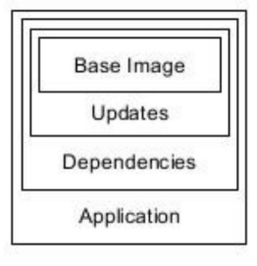
Dockerfile
= La recette de cuisine utilisée par le developpeur pour la création d’images (puis le transporter de son appli)
FYI : reverse engineering possible mais approximatif… https://github.com/wagoodman/dive Sert à explorer les couches du Dockerfile (va plus loin que docker history) https://github.com/mrhavens/Dedockify Permet de reconstruire le Dockerfile d’origine partiellement (ne redonnera pas les fichiers issus pour un COPY)

Slide 13
Dockerfile Mots Clés
FROM : Pour spécifier l’image de base du container (une boite noire à prendre comme telle)
RUN : equivalent de lancer des commandes dans le terminal Il faut connaitre l’environement pour connaitre le language de base
COPY : copie colle dossier ou fichier de la machine vers l’image ADD : COPY ou Téléchargement de fichiers externes et Décompresse automatiquement une archive à l’emplacement donné
ENV : variable d’environement connu dans toute l’image. Exemple l’heure : ENV TZ="Europe/Paris" (TZ pour time zone)
LABEL : juste pour donner des étiquettes, des petites notes. Retrouvé via docker inspect, commande pour affichier les infos
CMD : commande executée une seule fois à la fin
Notes:
RUN : les RUN se font en root si on lance docker en root de base.

Slide 14
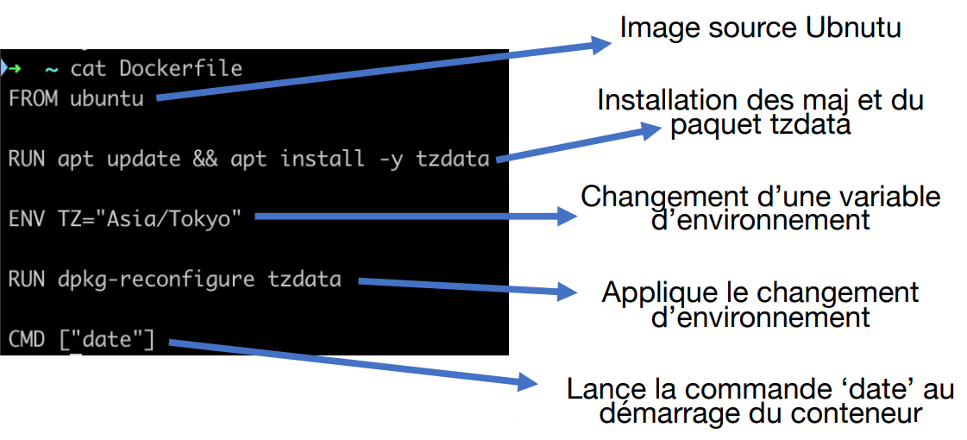
Dockerfile Exemple Tokyo
Notes:
Capture d’ecran depuis la présentation min2rien

Slide 15
Build
docker build --tag tokyo .
docker : Nom du logiciel build : Nom de la commande -t / --tag : Ajout un tag pour l’identifier plus facilement tokyo : Nom du tag et donc de l’image (version avec tokyo:, defaut latest) . : Contexte d’exécution, en l’occurrence mon dossier courant où se trouve le fichier Dockerfile à utiliser par défaut. Si le nom est différent, le build ne se fera pas sans préciser le nom du fichier explicitement.
docker images | grep tokyo : pour retrouver l’existance de l’image localement docker run tokyo : démarre le containeur basé sur l’image cuistruite “tokyo”
Astuces (quick and durty patch) : image > docker commit > new image > docker save > load it !
Notes:
. signifique que “ici”, il faut utiliser par defaut le fichier Dockerfile
Dans la machine les images sont physiquement dans /var/lob/docker/image/overlay2/imagedb
Toujours mieux de partir du dockerfile et de le corriger si on peut. Mais si on ne l’a pas directement :
modification d'une image : quick patch ! voir
image > docker commit > new images > docker save > newimage.tar
et partage de la nouvelle solution
newimage.tar > docker load > newimage > docker run

Slide 16
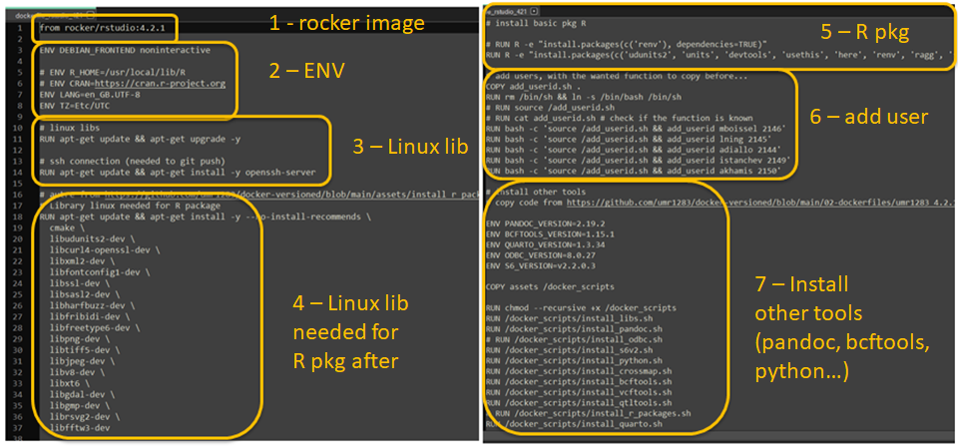
Biostat’s DockerfilE
detail in lab’s wiki
Notes:
Difficulté ici : (chantier en cours) Soucis de déconnection pas encore résolu.
Wiki : http://gitlab.egid.local/Calcul/biostats-infrastructure/-/wikis/Server/Deploy-Development-Docker-Container
Si besoin de Rstudio, on actuallement utilise l’image créée par Mickaël Canouil mais nous ne connaissons pas son dockerfile directement (structure complexe, CI/CD, multi couche, sur github : https://github.com/umr1283/docker-versioned)

Slide 17
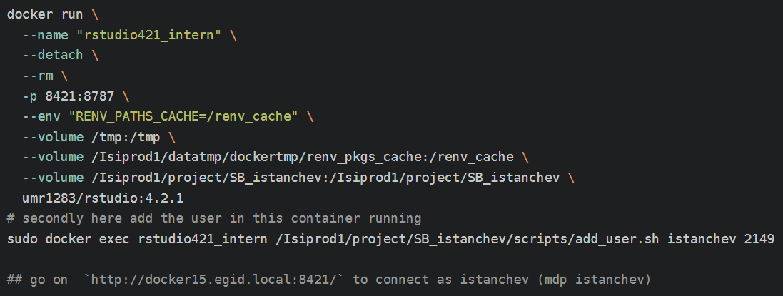
Biostat’s RUN
Notes:
On peut aussi lancer docker run avec notre image RStudio mais elle a des soucis de déconnections et nous ne trouvons pas la source. Peut etre une librairy linux manquantes, un outil ssh manquant… a creuser !

Slide 18
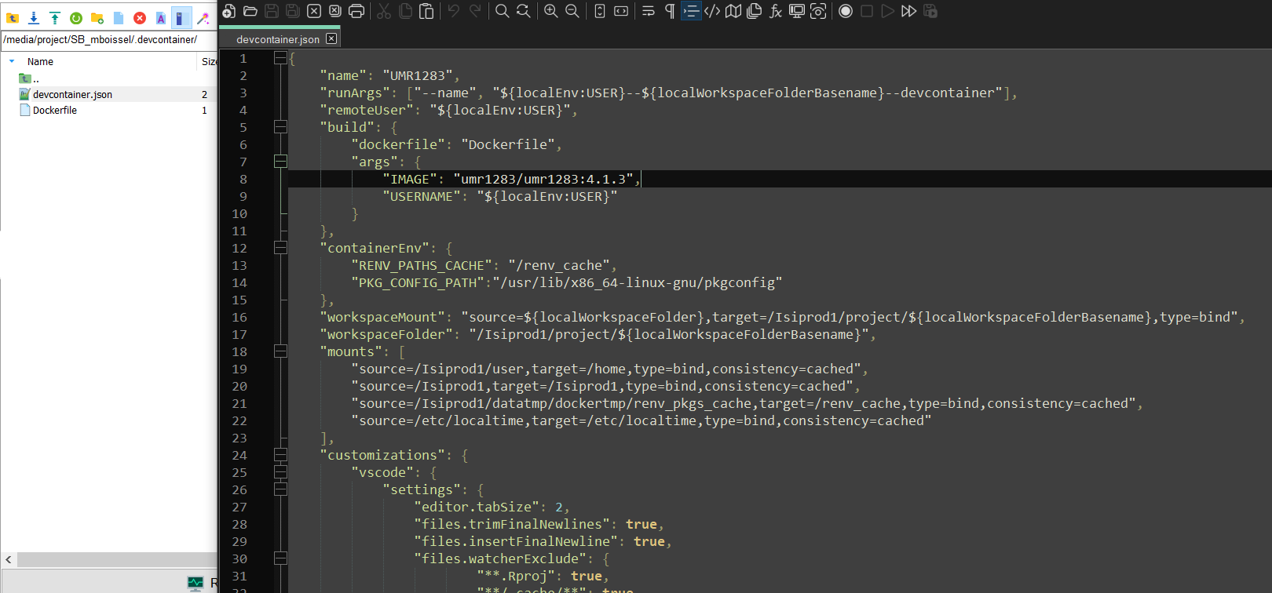
Biostat’s Dev Containers (1/3)
Avec un dockerfile spécifique pour chaque projet, build le container du projet en live et sur mesure !
Clic for wiki procedure
Notes:
Explantion how to dploy dev container under Vscode : http://gitlab.egid.local/Calcul/biostats-infrastructure/-/wikis/Server/Deploy-Development-Docker-Container#deploy-a-project-under-dev-container

Slide 19
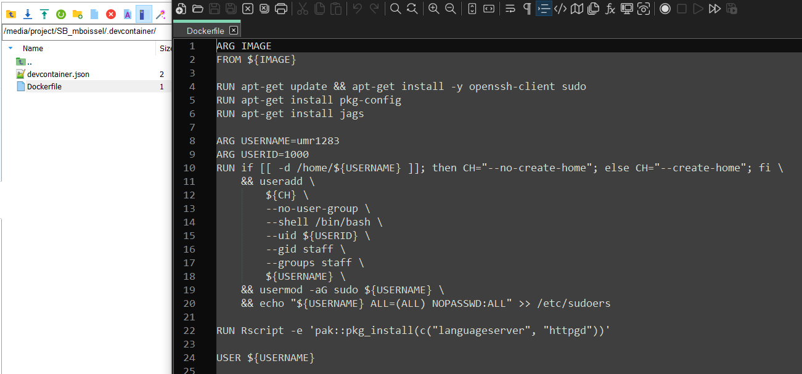
Biostat’s Dev Containers (2/3)
Avec un dockerfile spécifique pour chaque projet, build le container du projet en live et sur mesure !

Slide 20
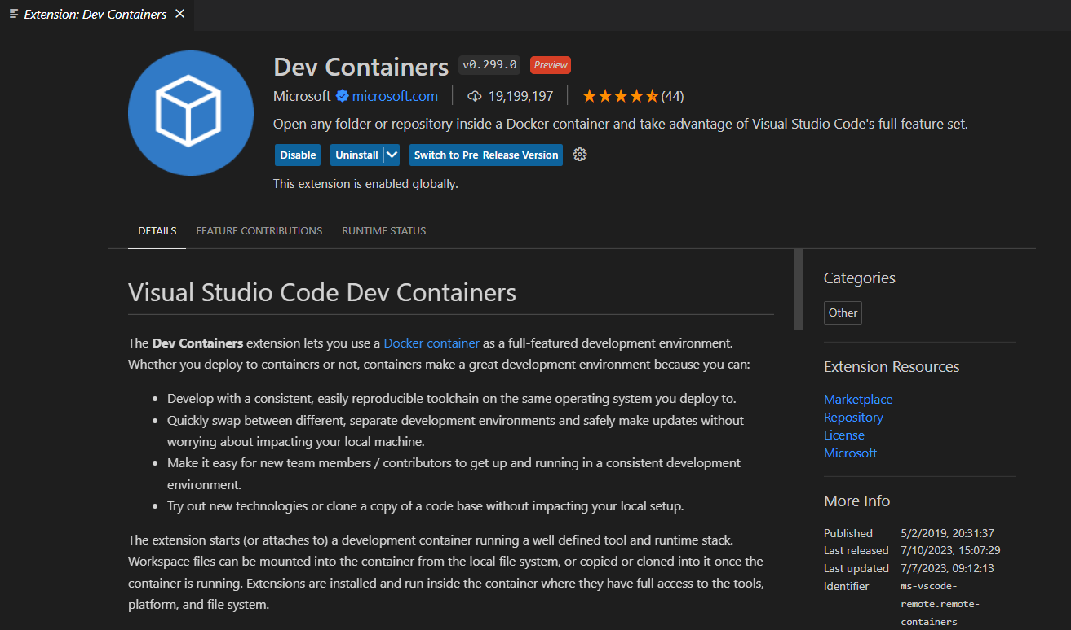
Biostat’s Dev Containers (3/3)

Slide 21
Bonnes pratiques
(ce qu’on fait tous, si possible…)
1) Utiliser des conteneurs non privilégiés (non root). Voir commande adduser
2) Pour chaque application ou service, il est préférable de créer un nouveau réseau virtuel (monitoring +, firewall +)
3) Placez toujours les couches susceptibles de changer le plus bas possible dans le Dockerfile (cache +)
4) Entrypoint vs. CMD : CMD facilement contournable car peut être remplacé à l'appel, alors que ENTRYPOINT nécessite le paramètre --entrypoint à l'appel. (Avantage ENTRYPOINT et CMD sont combinables)
5) Syntaxe array ou string : Préférez la syntaxe array (CMD ["gunicorn", "-w", "4", "-k", "uvicorn.workers.UvicornWorker", "main:app"]) car dans l’autre cas –string- (CMD "gunicorn -w 4 -k uvicorn.workers.UvicornWorker main:app"), le processus est appelé avec un shell. Il y aura une mauvaise gestion des signaux Unix (ex : SIGTERM)
6) Limiter la capacité d’utilisation --cpus=2 -m 512m (Limite à 2 coeurs (CPU) + 512 Mo de RAM)
7) Un service = un conteneur
8) Ne pas stocker de secret dans son image … ENV DATABASE_PASSWORD "4Nd0u1ll3!" utiliser ARG DATABASE_PASSWORD et au moment du build --build-arg "DATABASE_PASSWORD=4Nd0u1ll3!" ou voir --secret
9) Encore quelques autres astuces et bonnes pratiques abordées dans la présentation (voir pdf complet de min2rien)

Slide 22
Merci pour votre attention !

